Slide 1
图(神经网络)的基础知识
下山

Slide 2
目 录
CONTENTS
什么是图
图的分类
图的属性
图的应用
节点
连接
同质图
无向图
赋权图
邻接矩阵
邻居和度
节点
边
图

Slide 3
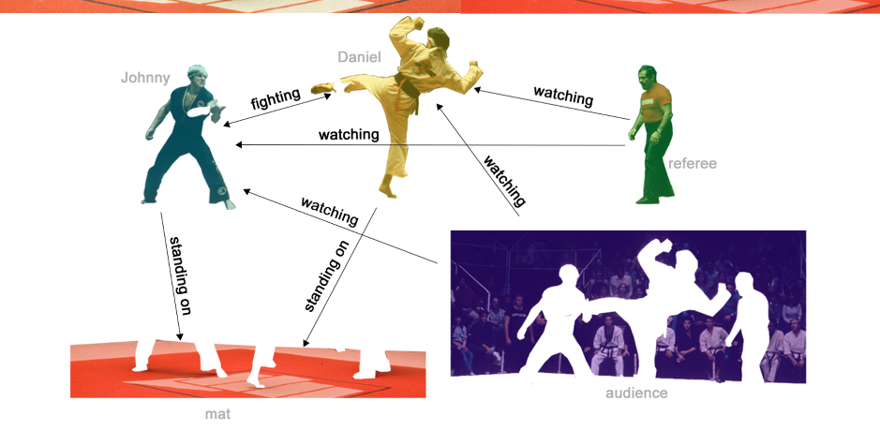
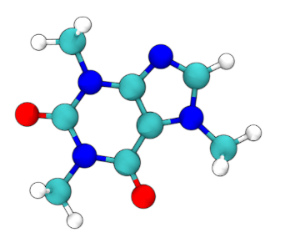
1.什么是图

Slide 4
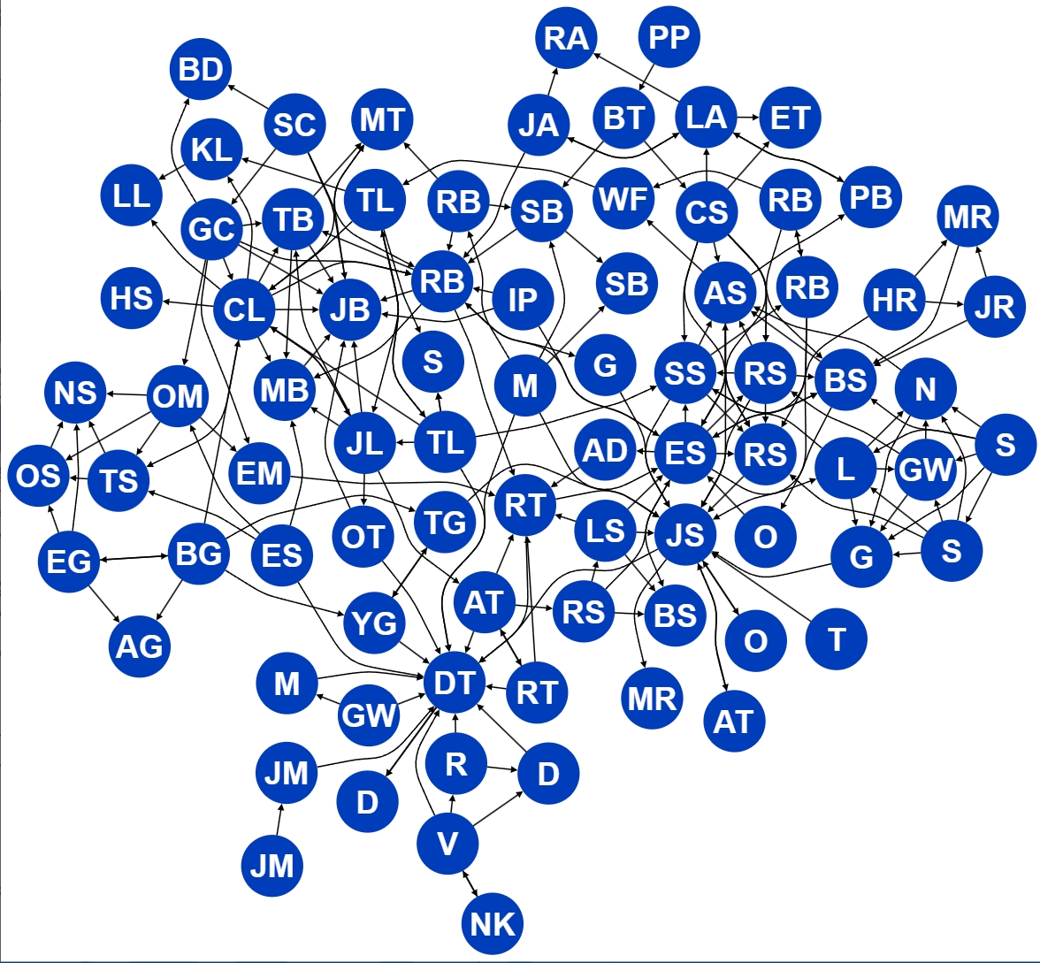
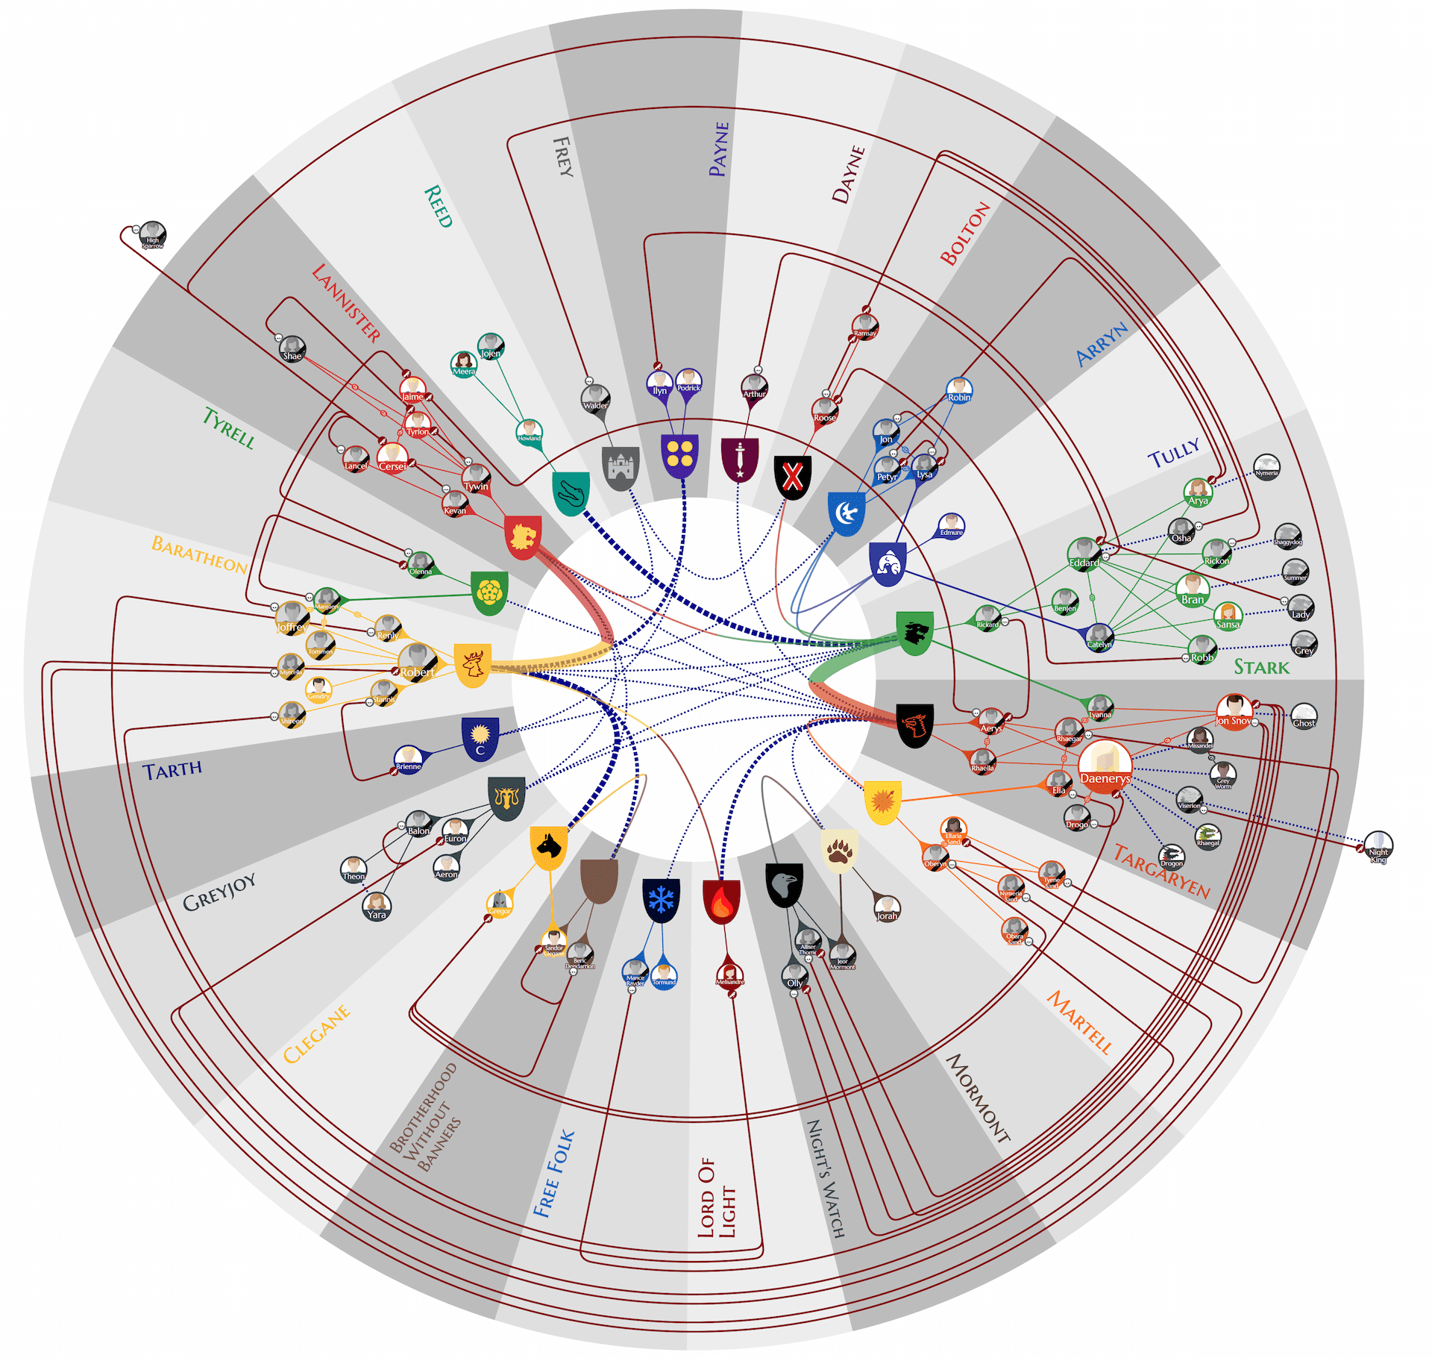
1.什么是图

Slide 5
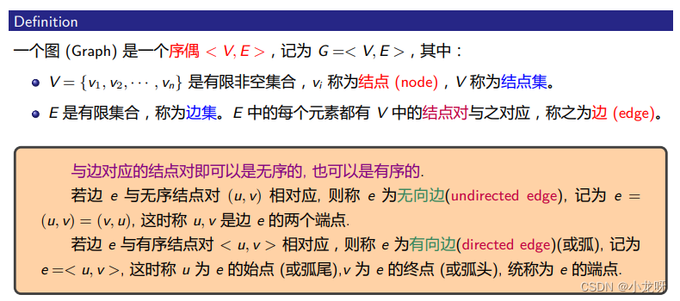
1.什么是图
图论中的图是指某类具体离散事物集合和该集合中的每对事物间以某种方式相联系的数学模型。

Slide 6
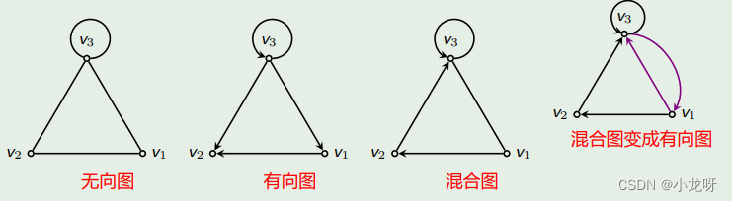
2.图的分类
一些GNN常用的
1.同质图；异质图
2.无向图；有向图
3.赋权图；无权图

Slide 7
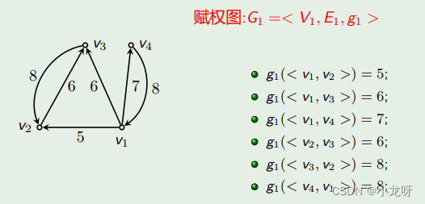
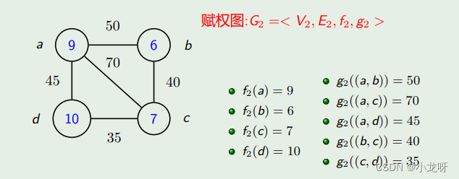
2.图的分类

Slide 8
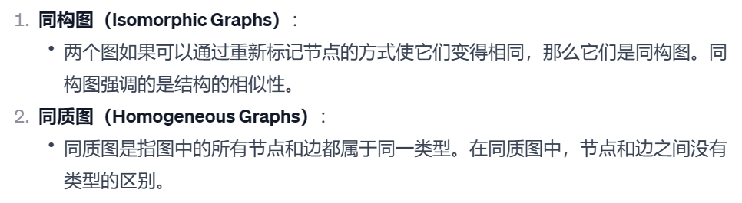
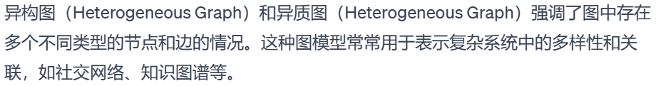
2.图的分类

Slide 9
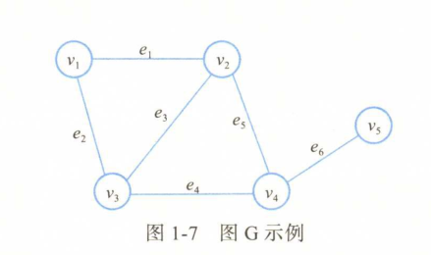
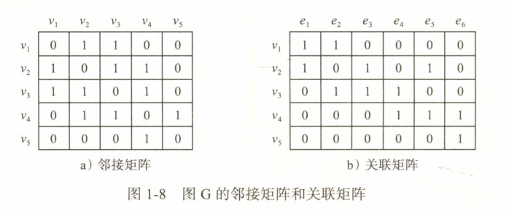
3.图的属性

Slide 10
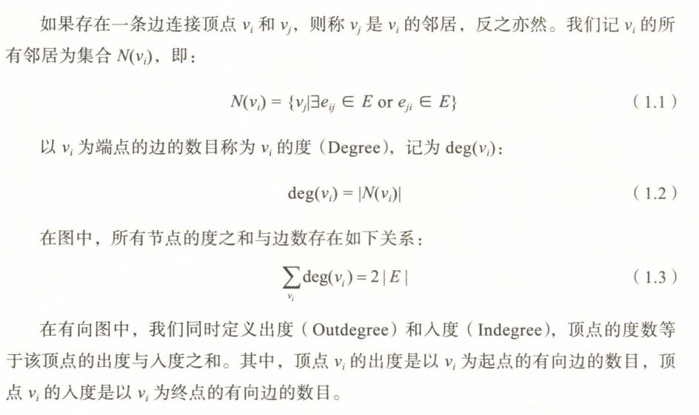
3.图的属性

Slide 11
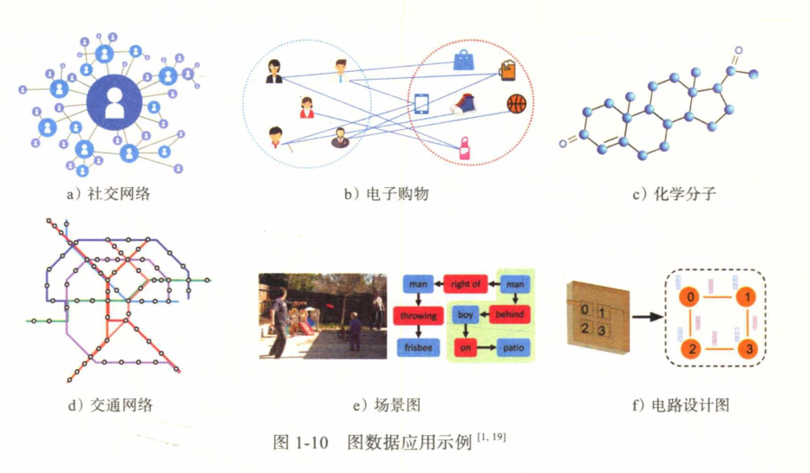
4.图的应用

Slide 12
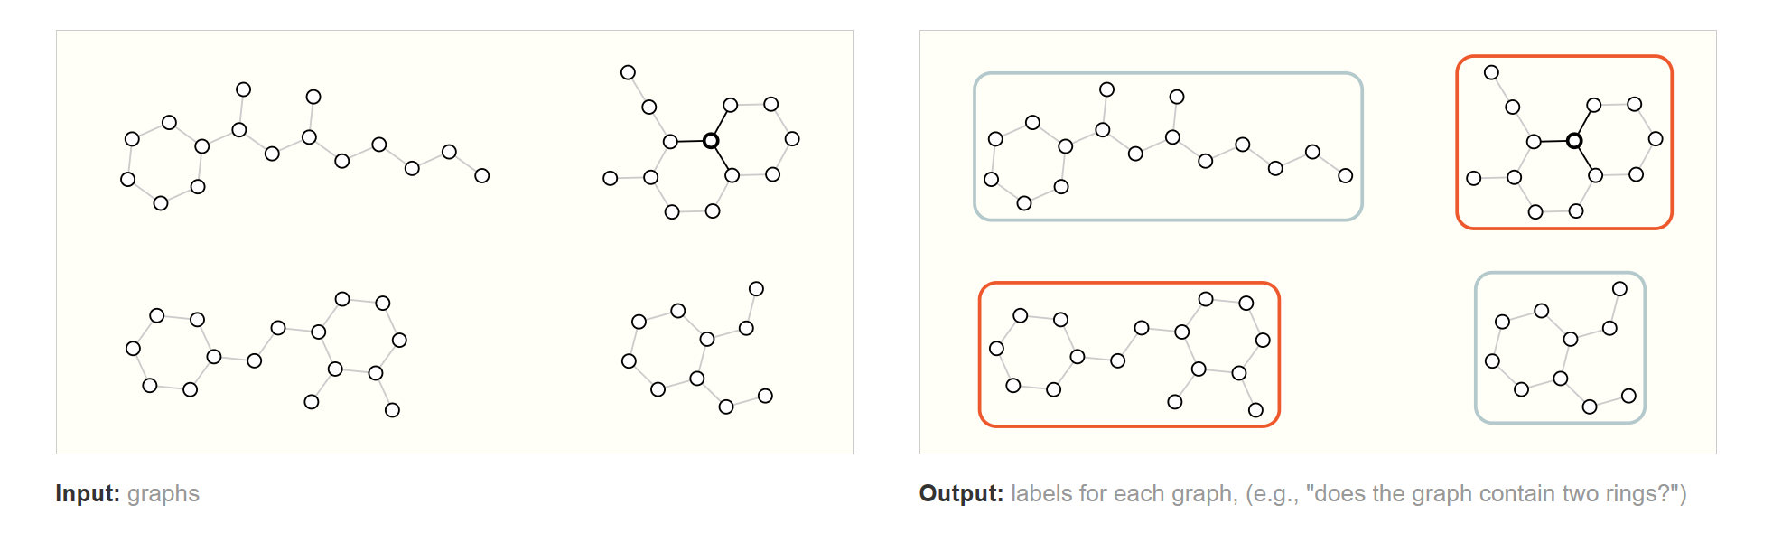
4.图的应用
Graph-level task

Slide 13
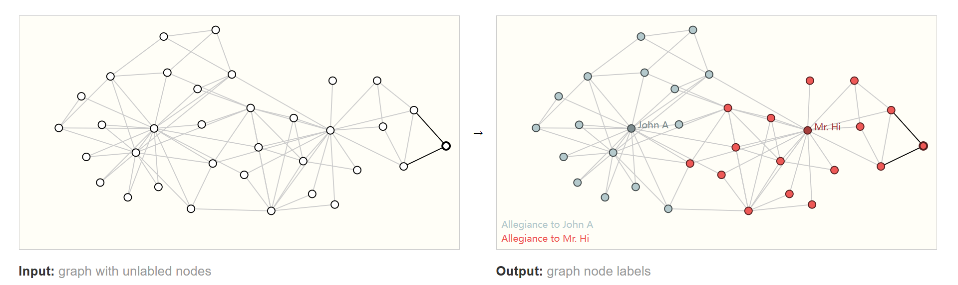
4.图的应用
Node-level task

Slide 14
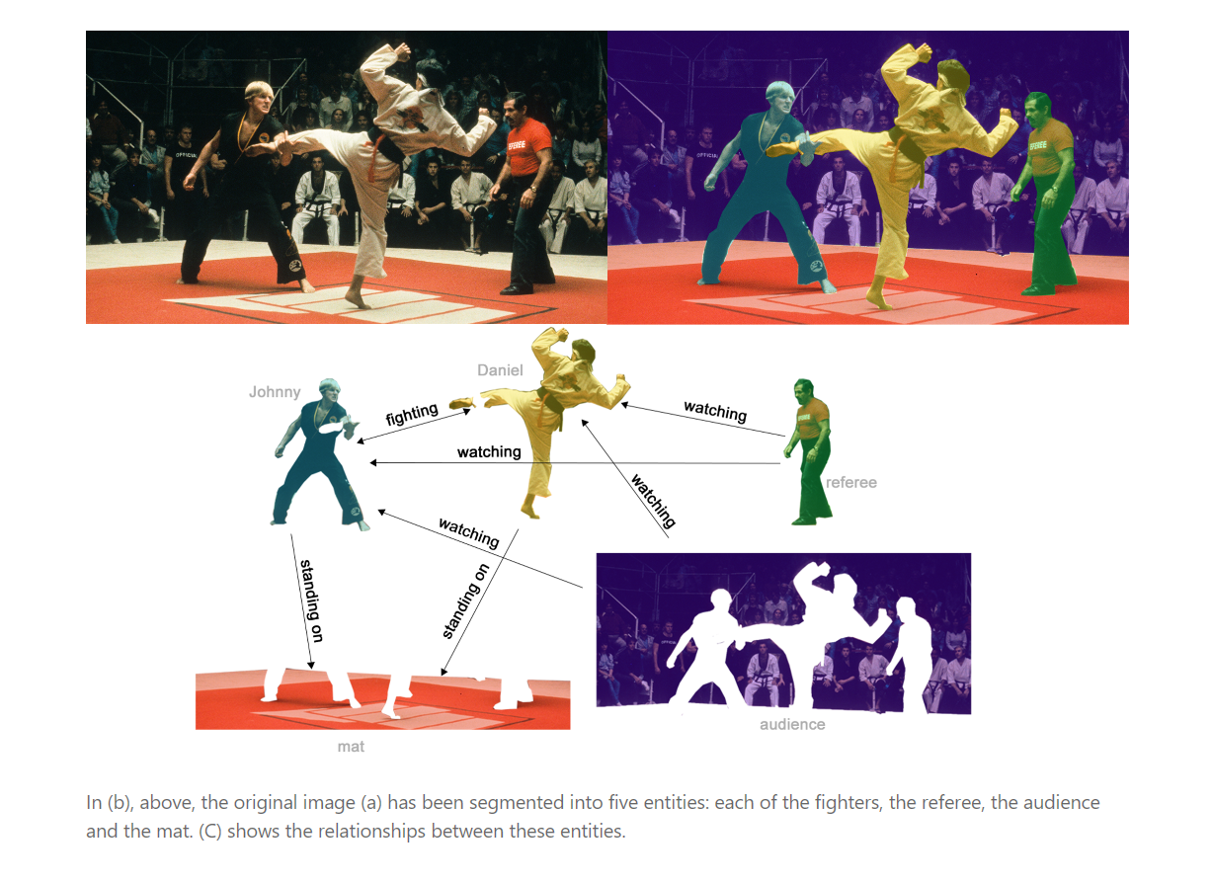
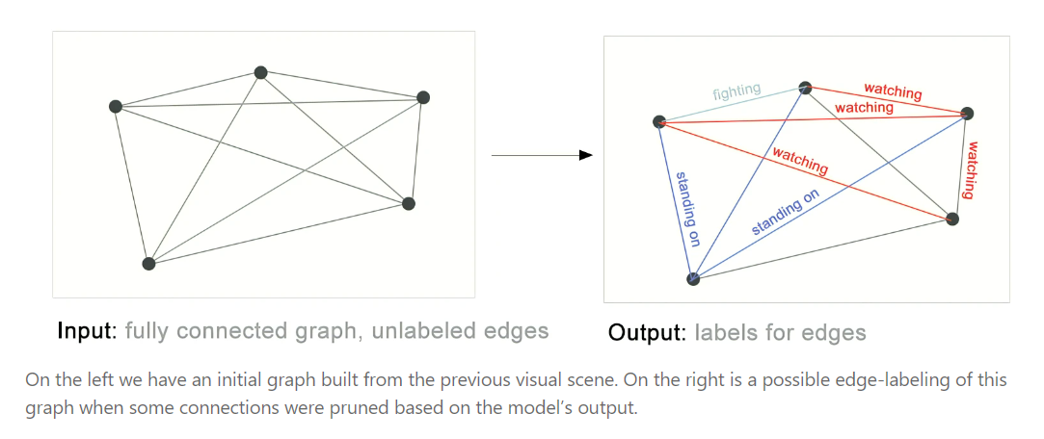
4.图的应用
Edge-level task

Slide 15
感谢大家

